Slide 1
Добро пожаловать
Спортивный досуг «Путешествие в страну Спортивной Математики»
Средняя группа № 3-2

Slide 2
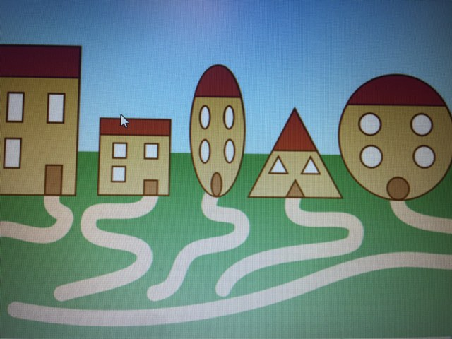

Slide 3


Slide 4


Slide 5


Slide 6


Slide 7


Slide 8
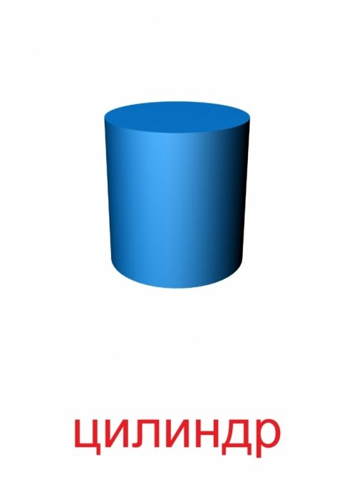

Slide 9


Slide 11
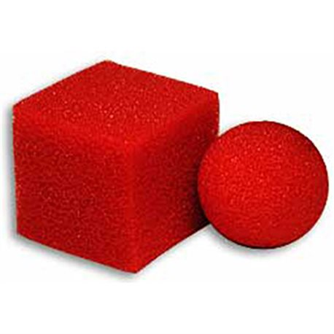

Slide 12


